Slide 1

2
0
2
3
计算机视觉第四次大作业补充汇报:6.15
组员：刘明骏 钱维民 曹宇恒 王佳豪 白宁

Slide 2
目录 CONTENT
人体动作识别
01
02
原型系统
实验结果

Slide 3
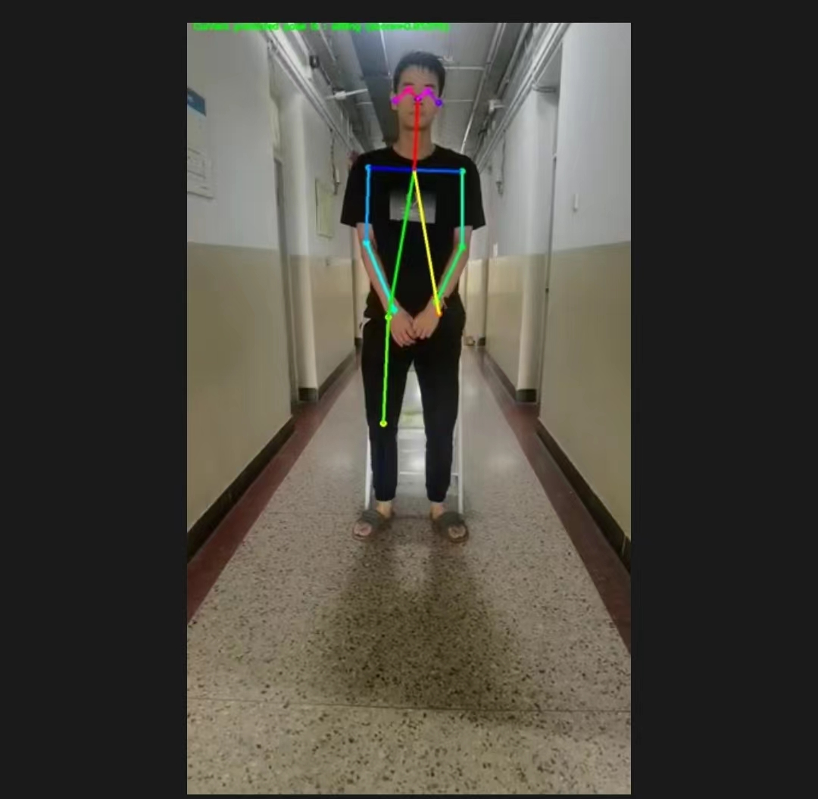
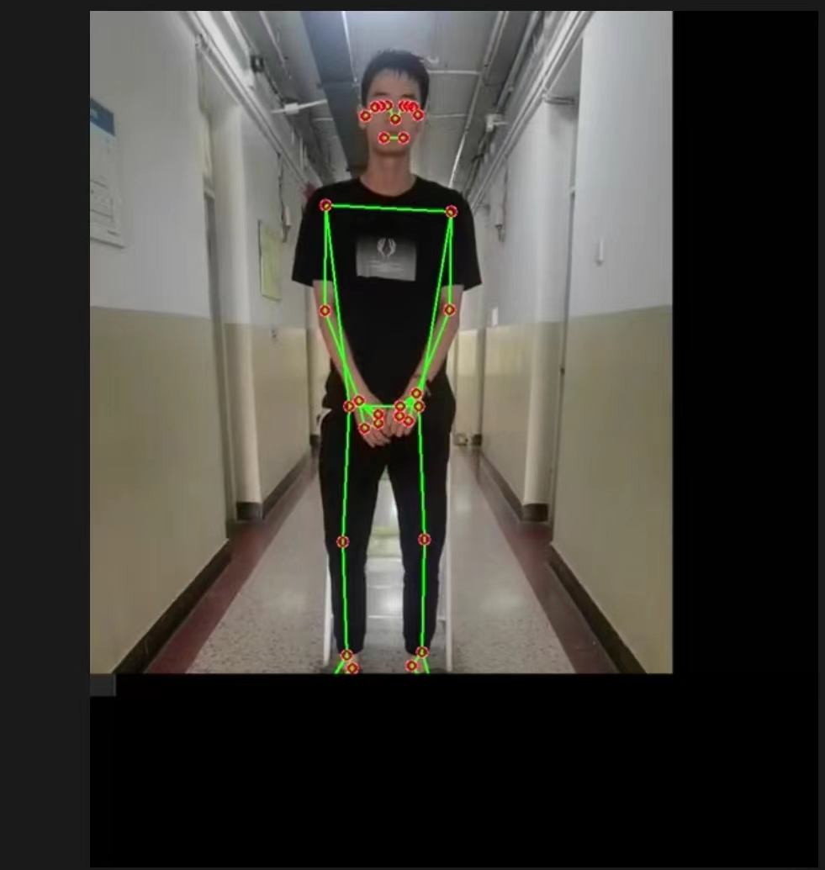
原型系统
01
针对上次实验结果，我们组进行了以下改进：
1.将视频中人体骨骼完善（分别为旧和新）
可以很明显的看出在原来基础上检测的点数变多，可以识别标出人体33个关键点的3D坐标
并且受环境影响小。

Slide 4
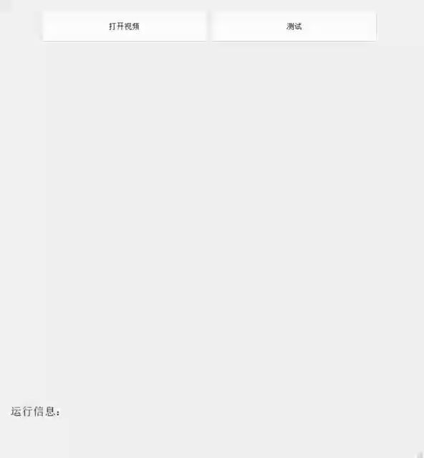
原型系统
01
2.将标签种类增加，并且可以
随视频中动作的变化来，显示
出不同的标签类型，同时将gui
界面经行优化

Slide 5
02
实验结果

Slide 6
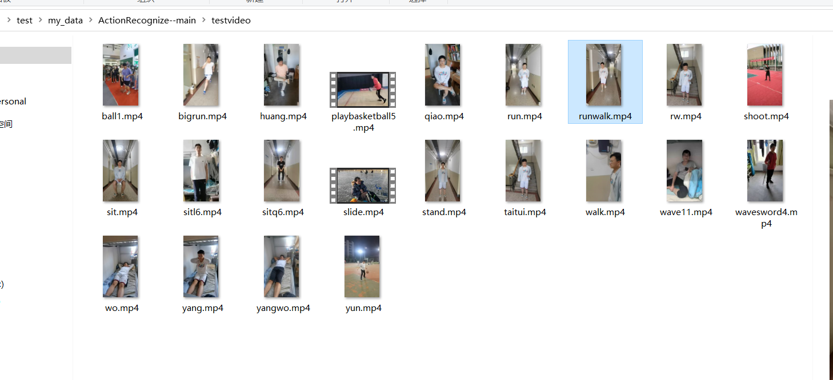
动作识别-视频

Slide 7
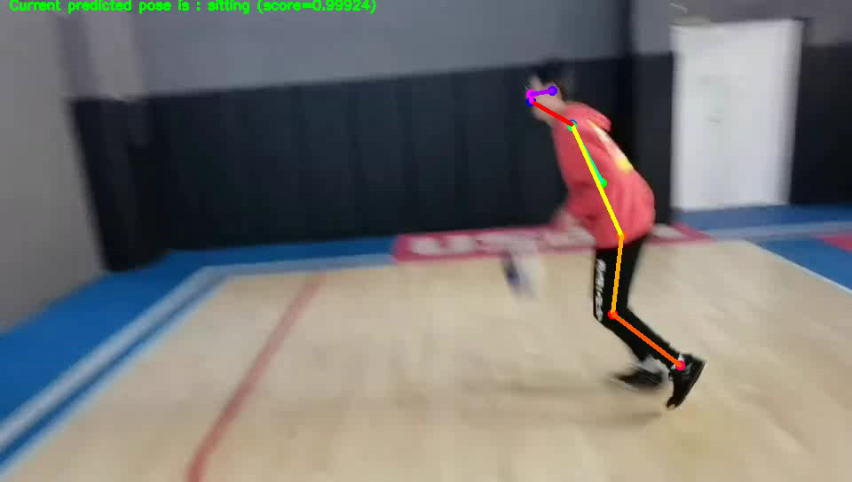
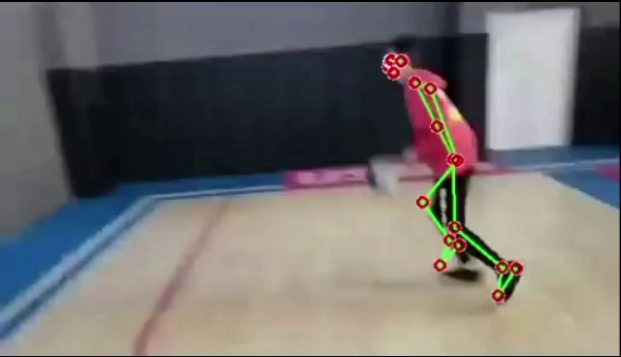
动作识别-视频

Slide 8
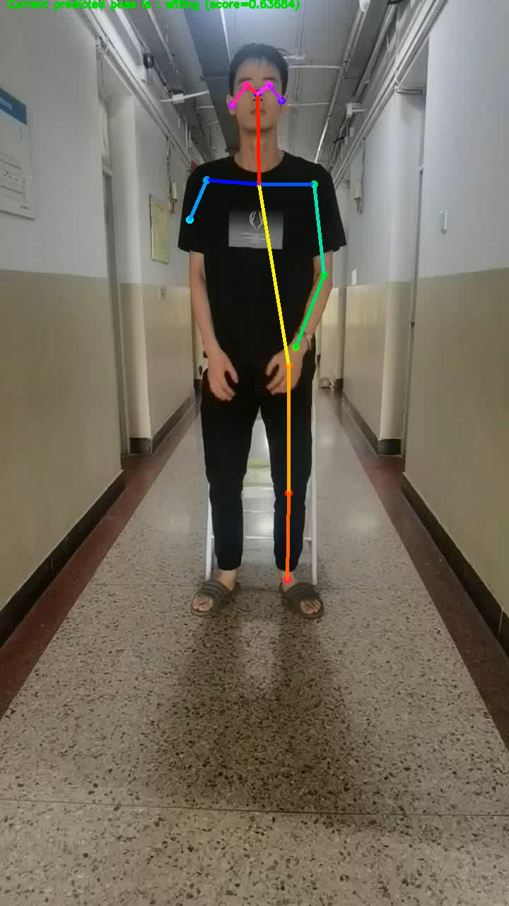
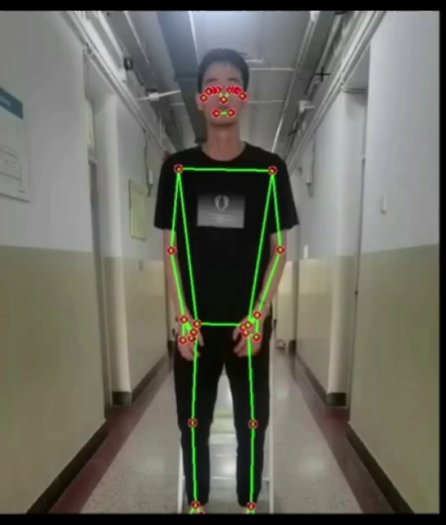
动作识别-视频

Slide 9
卷积神经网络
03
如果用全连接神经网络处理大尺寸图像具有三个明显的缺点：
（1）首先将图像展开为向量会丢失空间信息；
（2）其次参数过多效率低下，训练困难；
（3）同时大量的参数也很快会导致网络过拟合。
而使用卷积神经网络可以很好地解决上面的三个问题。
与常规神经网络不同，卷积神经网络的各层中的神经元是3维排列的：宽度、高度和深度。其中的宽度和高度是很好理解的，因为本身卷积就是一个二维模板，但是在卷积神经网络中的深度指的是激活数据体的第三个维度，而不是整个网络的深度，整个网络的深度指的是网络的层数。举个例子来理解什么是宽度，高度和深度，假如使用CIFAR-10中的图像是作为卷积神经网络的输入，该输入数据体的维度是32x32x3（宽度，高度和深度）。我们将看到，层中的神经元将只与前一层中的一小块区域连接，而不是采取全连接方式。对于用来分类CIFAR-10中的图像的卷积网络，其最后的输出层的维度是1x1x10，因为在卷积神经网络结构的最后部分将会把全尺寸的图像压缩为包含分类评分的一个向量，向量是在深度方向排列的

Slide 10
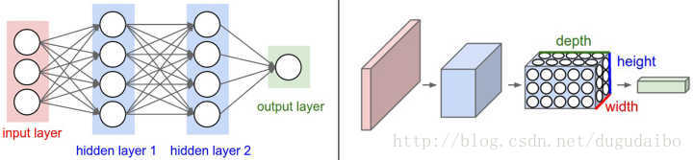
图1中左侧是一个3层的神经网络；右侧是一个卷积神经网络，将它的神经元在成3个维度（宽、高和深度）进行排列。卷积神经网络的每一层都将3D的输入数据变化为神经元3D的激活数据并输出。在图1的右侧，红色的输入层代表输入图像，所以它的宽度和高度就是图像的宽度和高度，它的深度是3（代表了红、绿、蓝3种颜色通道），与红色相邻的蓝色部分是经过卷积和池化之后的激活值（也可以看做是神经元） ，后面是接着的卷积池化层。

Slide 11
MediaPipe人体动作识别
04
MediaPipe 的核心框架由 C++ 实现，并提供 Java 以及 Objective C 等语言的支持。MediaPipe 的主要概念包括数据包（Packet）、数据流（Stream）、计算单元（Calculator）、图（Graph）以及子图（Subgraph）。数据包是最基础的数据单位，一个数据包代表了在某一特定时间节点的数据，例如一帧图像或一小段音频信号；数据流是由按时间顺序升序排列的多个数据包组成，一个数据流的某一特定时间戳（Timestamp）只允许至多一个数据包的存在；而数据流则是在多个计算单元构成的图中流动。MediaPipe 的图是有向的——数据包从数据源（Source Calculator或者 Graph Input Stream）流入图直至在汇聚结点（Sink Calculator 或者 Graph Output Stream） 离开。

Slide 12
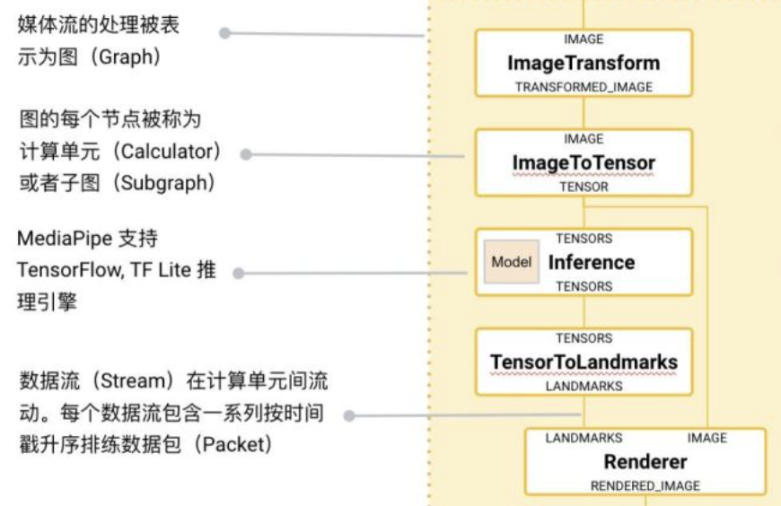
MediaPipe 的核心框架

Slide 13
04
其他优点
单人检测框架，检测速度特别快，同样的的一段检测对象，同样的使用CPU进行人体姿态检测，会检测更快。
我们可以在图像或视频中准确地检测人体的关键关节位置，从而识别人体的姿态。能运用在很多场景，比如选用素材中的运动健身，动作捕捉。
基于机器学习技术，结合了深度学习和计算机视觉算法。 它能够实时地从图像或视频中提取人体的姿态信息，并给出关键关节的坐标和置信度。

Slide 14
小组分工
刘明骏：第三次ppt公式相关内容，卷积神经网络代码的实现，说明文档的制作，数据集的编写
和查找，数据的收集和准备，数据划分与预处理，模型的训练和调优，模型的评估和测试。
曹宇恒：第三次ppt除公式外的制作，全部ppt的讲解，数据的收集和准备，数据划分与预处理，
模型训练和调优，模型的评估和测试，大作业word文档公共内容的编写，代码的汇总整理。
钱维民：基于单幅图像的姿态估计与动作分类的代码实现，数据划分与预处理，特征提取，模型训练
与搭建，系统的集成和优化，大作业gui的制作，
王佳豪：第三次ppt公式的制作，资料查找，素材整合。大作业ppt的制作，数据的收集和准备。
数据划分与预处理
白 宁：第一次、第二次和第四次ppt的全部制作，数据划分与预处理，研究调研和背景了解。

Slide 15
谢
谢
欣
赏

